Slide 1

保险行业研究方法
中信证券研究部
黄华民
2010.08

Slide 2
目 录
主要内容
何为“好”寿险公司
如何为寿险公司估值
投资帐户的不同分类
财务分析与研究总结
Notes:
PPT正式内容开始前，各部分章节之前，应插入目录页。
一级标题：楷体28号加粗。
二级标题：楷体24号。

Slide 3
观察寿险公司的角度——行业特殊性
2
盈利水平主要由三差决定，需充分考虑其影响
现金流预测基于多种假设，敏感度较高
３
1
经营特点：盈利确认和实现的周期长，收入和费用在时间上不匹配，传统方法有局限性
寿险行业特殊性
５
准备金提取和计算方法特殊，对会计利润的影响较大
不同准则视角可能存在较大差异
４

Slide 4
何为“好”的寿险公司?
业务结构不断优化
战略清晰得当
市场定位合理
财务、投资稳健
资本实力雄厚
“好”
寿险公司
公司价值持续增长
公司治理规范清晰
风险控制完善有力

Slide 5



清晰的战略定位是寿险公司成功的关键
资本市场不只欢迎大而强的保险公司，任何战略清晰、定位明确的公司都可在资本市场得到投资者认可
国家 | 选定公司P/B | 寿险业P/B均值
日本 | 2.24 | 1.32
英国 | 3.38 | 2.05
加拿大 | 1.34 | 1.24
数据来源：Bloomberg 数据截至2009年10月23日
定位于具有高回报的本国新兴细分市场
注重差异化战略规划实施
积极开发新产品、新技术
控股公司架构突显子公司各自市场地位及产品特征
专注养老金、年金业务
在欧美以独立理财顾问、代理人为主要销售渠道
实行有选择性的并购、重组
始终坚持以寿险为核心业务
在不同区域实行各自独特的战略
适时实现上市
实施有针对性战略并购

Slide 6



国内三家上市保险公司各自的战略定位
中国寿险市场主导地位
最知名的人寿保险品牌
最庞大的全国性客户群
最广泛的全国性多渠道分销网络
领先的资产管理者
强大的财务实力
积极的社会责任形象
经验丰富的管理团队
独特多元化金融服务平台和强大交叉销售能力
国际化标准与本土化优势的有机结合
强大的“一站式”销售网络和优质的客户群
盈利能力强的产品结构
统一高效的业务运用平台
领先的信息系统
保险领域内的多元化集团
稳健增长的业务规模和不断优化的业务结构
覆盖全国的营销网络和多元化服务平台
专业稳健的保险资产管理
汇聚国内和国际丰富经验的管理团队

Slide 7
自上而下对“资产与负债”逐项分析
投资者希望通过剖析公司历史的业务发展进程，
找到未来发展变化的方向，从而决定其对公司的投资策略
资产（投资）业务
负债（承保）业务
  投资结构
  收益率
  变化趋势
  剔除偶然因素
  ......
  新业务增长
  业务价值增长
  产品结构及变化
  渠道结构及变化
  新单利润率
  ......

Slide 8
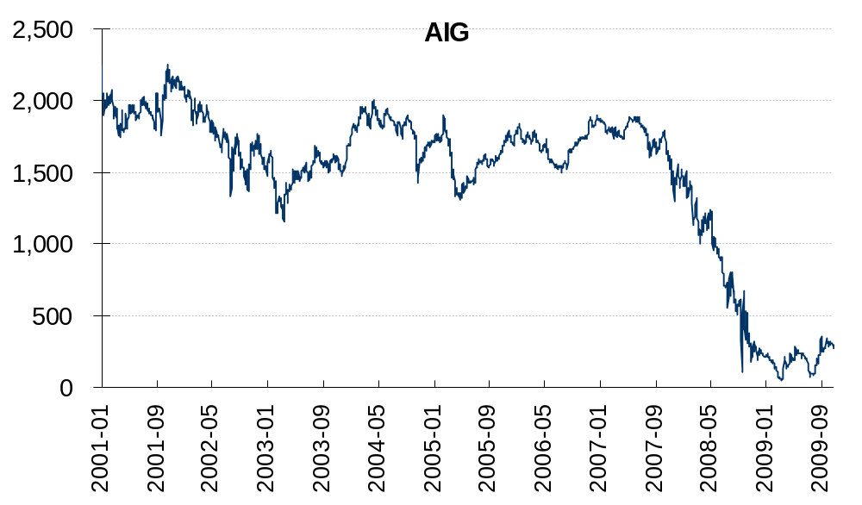
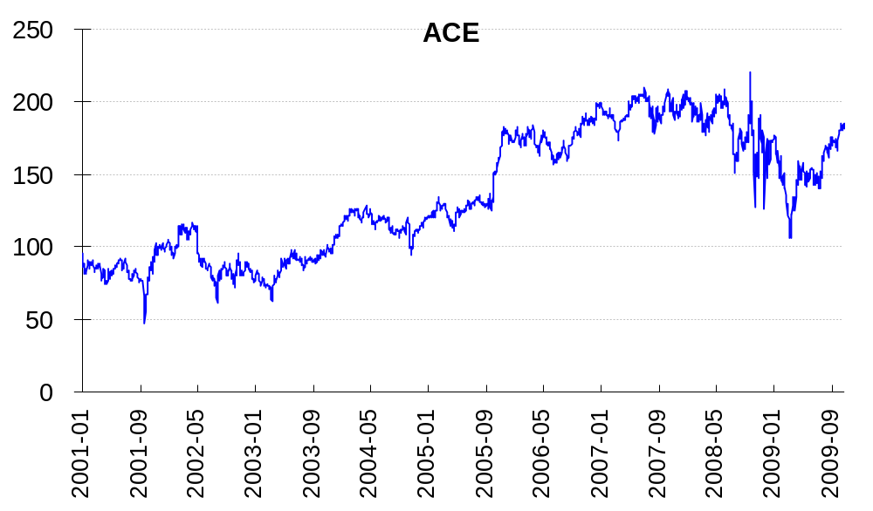
“长胜将军”？！稳健的投资能力是关键
2001年1月-2009年9月AIG总市值走势
2001年1月-2009年9月ACE总市值走势
亿美元
次贷危机爆发
亿美元
次贷危机爆发
数据来源：Bloomberg
数据来源：Bloomberg
AIG保险集团曾位居保险业的霸主地位长达数十年之久，但最终因为缺乏稳健而不得不接受政府救助而渡过难关，投资人损失惨重
ACE保险集团由于始终奉行稳健的投资策略，因而没有持有任何CDO次贷产品，所以在次贷危机爆发后财务稳健，现金充足，股价及市值稳定

Slide 9
结构优化是寿险价值增长的持续主题
渠道占比及变化趋势
新业务利润率
销售效率及变化趋势
产品结构及变化趋势
其他KPI及变化趋势
典型案例介绍
2008年四季度，某保险公司开始实施优化寿险业务结构、大力发展保障型和长期储蓄型寿险产品，导致银保和趸缴保费收入大幅下降，使得整体寿险保费同比减少，市场份额也略有下滑，但大大提高了新单业务利润率
2009年上半年，某寿险公司个人业务保费收入同比下滑1.06%，团体业务保费收入同比大幅下降54.34%；与此同时，由于业务结构的优化，公司新业务利润率则达到26.84%，较08年上半年的18.78%大幅提升
这种调整受到了市场分析师和基金的普遍认可
Notes:
保险公司的净利润主要来自承保业务与投资业务。当然内部管理费用开支控制也是价值创造的重要部分，险种业务策略与业务结构决定的毛利率成了承保业务价值来源最主要载体，除此之外，投资业务是寿险公司最主要的价值创造来源
业务方面——优化业务结构，推动价值型增长
寿险-重点发展长期期缴和短期意外险业务
产险-增强机动车保险产品的盈利能力，提高非机动车辆保险业务的市场规模
完善销售支持、深化与专业保险中介的合作、加强寿险与产险业务的交叉销售等

Slide 10
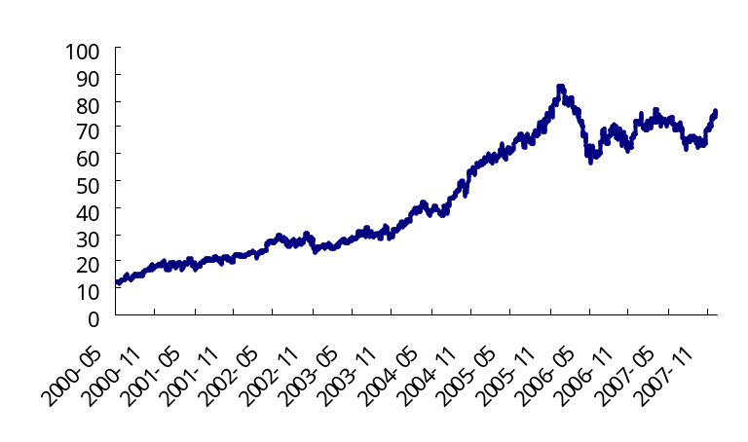
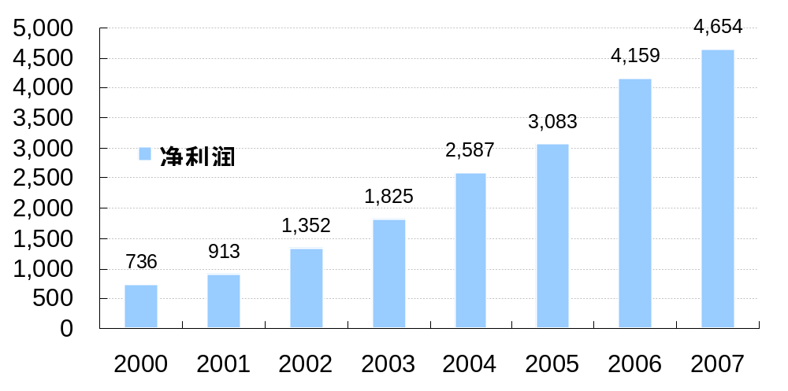
市值持续稳定增长是对公司发展优劣的最佳评判
2000-2007年美国联合保健公司市值
美国联合保健公司在近10年的发展过程中，利润始终维持高速稳定增长，成为保险公司高速成长的典范，其股价也总体反映了这一上升趋势，并一度成为美国市值最大的公司
十亿美元
新业务价值
净利润
2000-2007年美国联合保健公司净利润
资料来源：Bloomberg
百万美元
保费收入
净资产
CAGR=30%
总资产
资本市场更加关注成长性
资料来源：Bloomberg

Slide 11
目 录
主要内容
何为“好”寿险公司
如何为寿险公司估值
投资帐户的不同分类
财务分析与研究总结
Notes:
PPT正式内容开始前，各部分章节之前，应插入目录页。
一级标题：楷体28号加粗。
二级标题：楷体24号。

Slide 12
寿险公司的经营特点
保险公司尤其是寿险公司经营最大特点是盈利周期长和展业费尤其是首期展业费用高；
保险公司的收入和费用不配比，导致寿险新业务的初期总是处于亏损状态；
新业务佣金和费用及提取的准备金通常会超过首年保费收入，进而导致所谓的“新业务压力（new business strain)”。由于保险公司的保险业务通常都是长期的，新业务压力对保险公司的影响是重大的。
工业类股票盈利
(年增长率： 8% )
保险股盈利
(期初为负增长)

Slide 13
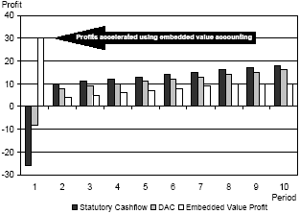
寿险公司的“三差”与利润确认比较
“三差”是寿险公司的利润来源
死差：实际死亡率与预定死亡率
费差：实际费用率与预定费用率
利差：实际投资收益率与预定利率（不高于2.5%）
SAP、 GAAP和EV下的利润差异比较
经营假设：持续经营还是清算价值？
保单获取成本：费用化还是资本化？
……………………

Slide 14
评价寿险公司的方法——三种不同的准则
 | 法定评估法 （SAP） | 公认会计准则 （GAAP) | 精算准则 (内含价值法）
目的 | 保证公司偿付能力 | 了解公司获利能力 | 理解公司价值
会计方法 | 收付实现制 | 权责发生制 | 权责发生制
有效业务未来价值 | 不考虑 | 考虑 | 考虑
区分业务 | 区分 | 不区分 | 区分
所用假设 | 保守 | 符合实际 | 符合实际
未来新业务 | 不考虑 | 不考虑 | 不考虑
结论 | 注重投保人利益 | 最适合投资者要求 | 寿险价值的核心

Slide 15
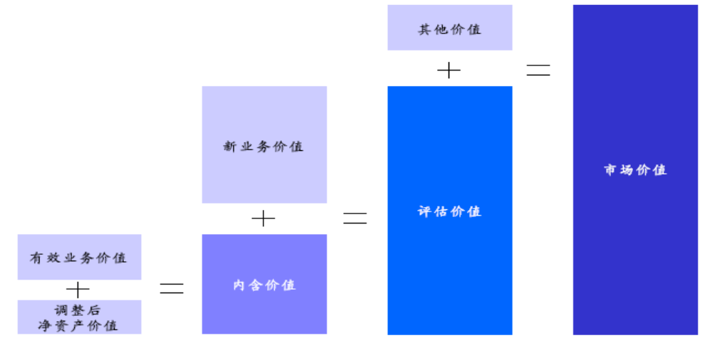
寿险公司的估值构成
鉴于寿险行业的特殊性，通常使用评估价值(AV)来评估寿险公司的价值，其中包括现有业务形成的内含价值（EV）和未来新业务产生的新业务价值（NBV）
寿险公司评估价值模型概览
NBV
AV
EV

Slide 16
评估价值隐含未来寿险业务的可分配利润
内含价值(EV)：市场常用的保险估值指标，考虑有效保单持续的盈利能力，代表评估时点保险公司经营成果。P/EV是比较认可的相对估值指标；
评估价值(AV)：隐含了保险公司未来新业务价值。由于寿险保单期限长的特征形成利润的叠加效应，通常采用新业务价值倍数(NBVM)进行绝对估值。
内含价值与评估价值的关系
EV和NBV的基本含义
调整净资产
项目 | 定义
调整净资产 | 法定准备金体系下的净资产； 对于资产的市场价值和账面价值之间税后差异所作的相关调整以及对于某些负债的相关税后调整。
有效业务价值 | 指在评估日现有的有效业务预期产生的未来可分配税后利润贴现的计算价值；
一年新业务价值 | 截至评估日前一年的新业务预期产生的未来可分配税后利润贴现的计算价值。
内含价值（EV）
+
有效业务价值(VIF)
评估价值(AV)
一年新业务价值（NBV）
新业务价值(VNB)
×
新业务价值倍数

Slide 17
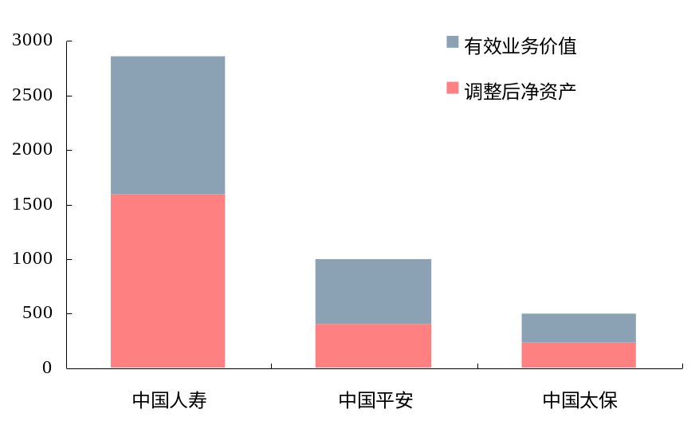
寿险业务内含价值构成
调整后的净资产价值
报告的所有者权益，但须经过以下调整：
—每月资产负债的调整
—自然释放的DAC（如果当地的会计准则要求使用DAC的会计处理方法）
有效业务价值
按照精算方法计算得出的存量业务的现金流现值
主要假设包括：
— 利率
— 失效率/退保率
— 死亡率经验
— 附加费用
— 折现率
2009年末寿险业务内含价值构成（亿元）
  2009年末，三家上市保险公司的寿险业务中，有效业务价值占到内含价值分别为44%、60%和52%，与净资产基本相当。

Slide 18
一年新业务价值
规模
业务结构
…
首年保费
×
一年新业务价值
假设
产品特点
经验
…
Profit
Margin
NBV 对于寿险公司来讲是一个重要的经营指标。
对于寿险公司来讲，NBV是一个反映业务表现的综合指数。

Slide 19
为什么要采用新单业务价值倍数估值？
由于寿险保单期限长的特征形成利润的叠加效应，利润增速明显快于保费增速，PE估值理论显然不适用。
新单业务价值倍数，用于评估保险公司未来所有新业务价值的总和。新单业务价值倍数与保费增速、采用的风险贴现率相关。
新业务价值倍数计算案例，相关假设：保费增速10%、风险贴现率15%、利润率1%
 |  | 保费 | 保单年度 |  |  |  |  |  |  |  |  |  |  |  | 所有保单利润贴现值
 |  |  | 0 | 1 | 2 | 3 | 4 | 5 | 6 | 7 | 8 | 9 | 10 | ……
承保时间 | 0 | 100 | 1 | 1 | 1 | 1 | 1 | 1 | 1 | 1 | 1 | 1 | 1 | …… | 7.67
 | 1 | 110.00 |  | 1.10 | 1.10 | 1.10 | 1.10 | 1.10 | 1.10 | 1.10 | 1.10 | 1.10 | 1.10 | …… | 7.33
 | 2 | 121.00 |  |  | 1.21 | 1.21 | 1.21 | 1.21 | 1.21 | 1.21 | 1.21 | 1.21 | 1.21 | …… | 7.01
 | 3 | 133.10 |  |  |  | 1.33 | 1.33 | 1.33 | 1.33 | 1.33 | 1.33 | 1.33 | 1.33 | …… | 6.71
 | 4 | 146.41 |  |  |  |  | 1.46 | 1.46 | 1.46 | 1.46 | 1.46 | 1.46 | 1.46 | …… | 6.42
 | 5 | 161.05 |  |  |  |  |  | 1.61 | 1.61 | 1.61 | 1.61 | 1.61 | 1.61 | …… | 6.14
 | 6 | 177.16 |  |  |  |  |  |  | 1.77 | 1.77 | 1.77 | 1.77 | 1.77 | …… | 5.87
 | 7 | 194.87 |  |  |  |  |  |  |  | 1.95 | 1.95 | 1.95 | 1.95 | …… | 5.62
 | 8 | 214.36 |  |  |  |  |  |  |  |  | 2.14 | 2.14 | 2.14 | …… | 5.37
 | 9 | 235.79 |  |  |  |  |  |  |  |  |  | 2.36 | 2.36 | …… | 5.14
 | 10 | 259.37 |  |  |  |  |  |  |  |  |  |  | 2.59 | …… | 4.92
 | …… | …… |  |  |  |  |  |  |  |  |  |  |  | …… | ……
利润加总 |  |  | 1.00 | 2.10 | 3.31 | 4.64 | 6.11 | 7.72 | 9.49 | 11.44 | 13.58 | 15.94 | 18.53 | …… | 168.67
利润增速 |  |  |  | 110.0% | 57.6% | 40.2% | 31.5% | 26.4% | 23.0% | 20.5% | 18.7% | 17.4% | 16.3% | ……
新业务倍数 |  |  |  |  |  |  |  |  |  |  |  |  |  |  | 22.00

Slide 20
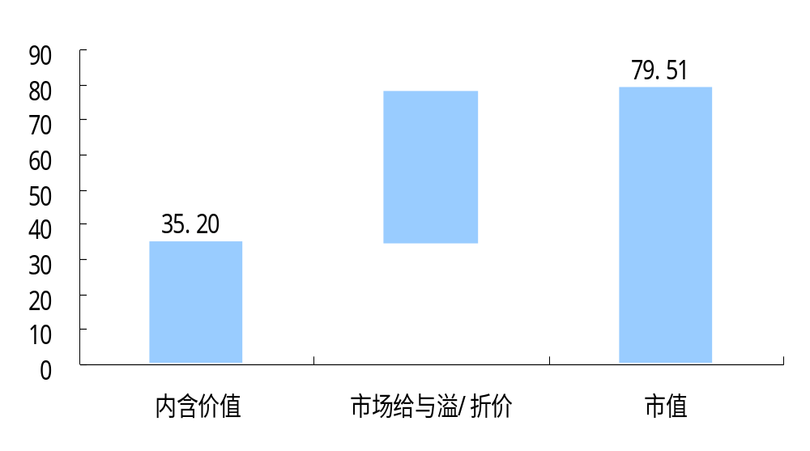
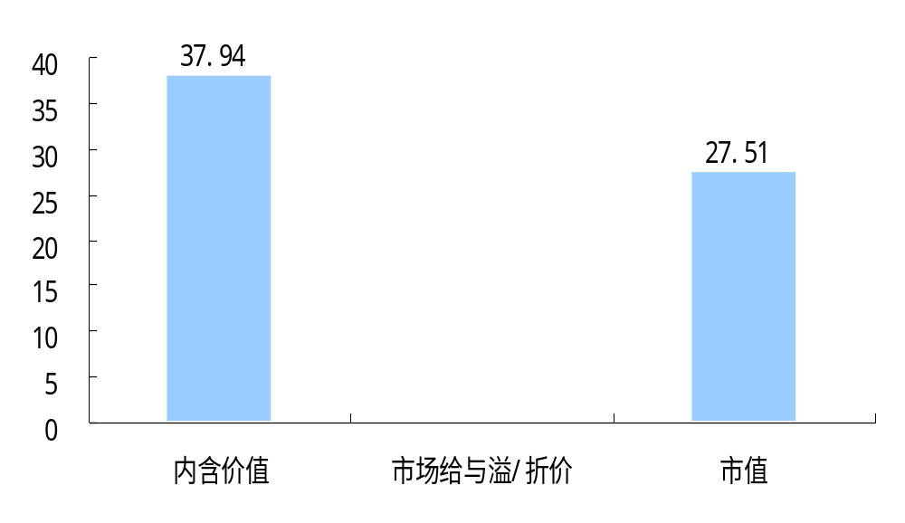
成长性差异决定P/EV或P/NBV的高低
2008年底中国人寿评估价值
2008年底北美M公司评估价值
十亿美元
十亿美元
十亿美元
44.31
-10.43
数据来源：公司年报，Bloomberg
数据来源：公司年报，Bloomberg
如果以市值作为资本市场给予一家寿险公司的评估价值，中国寿险公司的评估价值中，资本市场给予的对未来的期望值要远远高于成熟市场的寿险公司

Slide 21
核心参数：投资收益率和风险贴现率
参数 | 作用点 | 计算方法
投资收益率假设 | 通过利差形式形成未来每个年度的可分配利润预期 | 基于目前市场状况和未来经济预期、未来承保业务的负债特征，对当前和未来各大类资产的配置组合比例和投资回报预期进行判断和加权而来
风险贴现率假设 | 在有效业务价值和新单业务价值等计算中，用于折现未来可分配利润 | 无风险利率加上一定的风险额度； 无风险利率参考十年期国债收益率 风险额度应当反映未来股东现金流/可分配税后利润的风险情况
 | 2009年风险贴现率假设 | 长期寿险投资收益率假设
 |  | 2010 | 2011 | 2012 | 2013 | 2014
中国人寿 | 11.0% | 4.85% | 5.10% | 5.35% | 5.50% | 5.50%
中国平安 | 11.0% | 4.50% | 4.75% | 5.00% | 5.25% | 5.50%
中国太保 | 11.5% | 4.75% | 4.90% | 5.05% | 5.20% | 5.20%
数据来源：上市公司2009年年报

Slide 22
目 录
主要内容
何为“好”寿险公司
如何为寿险公司估值
投资帐户的不同分类
财务分析与研究总结
Notes:
PPT正式内容开始前，各部分章节之前，应插入目录页。
一级标题：楷体28号加粗。
二级标题：楷体24号。

Slide 23
保险公司几个关键参数
参数 | 应用 | 大致水平
投资收益率 | 负债评估、有效业务价值和新单业务价值、利源分析等 | 一般为3%～10%
定价利率 | 产品定价、最低保证成本 | 低利率保单不高于2.5%
分红利率 | 分红产品的客户收益水平 | 通常为3%～6%
结算利率 | 万能产品的账户净值增长 | 近两年为6.05%～3.8%
评估利率 | 长期保险合同准备金评估 | 与预期投资收益率或3年平均国债收益率相关
风险贴现率 | 新单业务价值和有效业务价值计算中未来可分配税后利润贴现率 | 11%～12%
实际操作中，投资收益率的概念涉及精算投资收益率假设、总投资收益率和综合投资收益率
（客户的）分红利率 + 公司分红 = 总投资收益率
（客户的）结算利率 + 公司利差 = 总投资收益率
资料来源：中信证券研究部

Slide 24
投资品种与比例安排
资产类别 | 投资品种 | 比例上限
股票 | 股票、股票型基金 | 投资于股票和股票型基金的账面余额，合计不高于本公司上季末总资产的20％；
基金 | 证券投资基金 | 保险公司投资证券投资基金的余额，不超过该保险公司上季末总资产的15%；
 |  | 投资证券投资基金和股票的余额，合计不超过该保险公司上季末总资产的25%。
债券 | 国债、央票、政策性金融债和次级债、地方政府债、商业银行债、国际开发机构人民币债 | 自主确定
有担保债券 | 有担保的企业（公司）类债券，包括有担保的可转换公司债券 | 具有国内信用评级机构评定的AA级或者相当于AA级以上的长期信用级别；上限40%
无担保债券 | 无担保的企业（公司）类债券，包括无担保企业债券、非金融企业债务融资工具和商业银行发行的无担保可转换公司债券 | 投资无担保企业（公司）类债券的余额，不超过该保险公司上季末总资产的20%；具有国内信用评级机构评定的A级或者相当于A级以上的长期信用级别。
协议存款 |  | 期限高于5年且存款额不少于3,000万元。
基础设施债权 |  | 保险公司投资基础设施债权投资计划的余额，不超过该保险公司上季末总资产的10%
非上市股权 |  | 投资于未上市企业股权的账面余额，不高于该保险公司上季末总资产的5％
不动产 |  | 投资于不动产的账面余额，不高于该保险公司上季末总资产的10％
境外投资 | 境外资本市场公开发行的债券和证券投资基金，以及公开发行并上市的股票 | 保险公司境外投资的余额，不超过该保险公司上季末总资产的15%

Slide 25
投资账户分布及资金来源
按负债资金来源的险种类型，分为普通账户、分红账户、万能账户和投连账户等；
分红账户通常设立团体分红账户和个人分红账户，万能账户通常设立团体万能账户和个人万能账户；
普通账户中，还包括了资本金、次级债募集资金、 （可能有）累积生息红利等；
不同投资账户具有不同的负债特征，决定了各自投资策略和投资收益的异同。
 | 账户名称 | 险种类型 | 其他资金来源
一般账户 | 普通账户 | 传统保障型、短险、健康医疗险等 | 资本金、次级债、累积生息红利等
 | 分红账户 | 团体分红、个人营销分红、个人银保分红等
 | 万能账户 | 团体万能、个人营销万能、个人银保万能等
独立账户 | 投连账户 | 投资连结产品
第三方 | 第三方委托理财账户、企业年金等账户

Slide 26
各投资账户的基本负债特征
账户名称 | 子账户 | 负债规模 | 负债成本 | 负债期限 | 流动性要求 | 风险承受能力
普通账户 |  | 中等 | 定价利率； 成本固定 | 中长期，负债久期超过10年 | 短险负债对流动性要求高 其他负债对流动性要求低 | 中等
分红账户 | 个红/团红 | 最大 | 分红利率； 每年度宣告一次 | 团体分红期限偏短； 个人分红（营销）期限较长，而银保个人分红主要以5年期为主 | 团体分红流动性要求较高； 个人分红流动性要求较低； | 一般
万能账户 | 个万/团万 | 中等 （平安、泰康等较多） | 结算利率； 每月份宣告一次 | 期限较长，部分保单具有10年后年金选择权 | 团体万能流动性要求较高； 个人万能流动性要求中等； | 一般
投连账户 | 积极、平衡、稳健、货币等 | 较小 （平安、泰康较多） | 无 | — | 高 | 保险公司不承担投资风险

Slide 27
普通账户——承保负债成本基本稳定
  特别强调，按新准则处理方法，我们认为平安和太保高利率保单的负债成本由原有的6%左右降低至目前的评估利率（大致为2.83%-5.55%），大部分利差损已经提前消化。
负债主要构成 | 负债成本 | 规模占比 | 期限
长期寿险保障产品 | 99年6月后承保保单不高于2.5%； 99年6月前承保保单不低于5.0% | 较多 | 长期
团体短险等 |  | 较少 | 不长于1年
累积生息红利 | 参考一年期定期存款等同类理财产品收益，具有由保险公司自身制定累积生息红利的利率 | 中等 | 中长期
次级债募集资金 | 发行票面利率，通常为4%-5% | 对应财务报表的应付次级债，充实资本实力 | 中长期
部分资本金 | 无 | 较多 | 无期限

Slide 28
普通账户——超过负债成本的投资收益100%贡献利润
  普通账户寿险负债的利润贡献方式基本不受会计准则变化的影响，尽管评估利率与定价利率之间的利差隐含在剩余边际逐年释放；
  可供出售类资产公允价值变动直接计入资本公积。
    举例：假定负债准备金 =100，投资收益率 = 5.5%，综合投资收益率=10%，评估利率=4.5%， 定价利率=2.5%
 | 新准则 | 法定准则
利润贡献 | ≈ 100 *（5.5%-4.5%）+（4.5%-2.5%）= 3 | =100 *（5.5%-2.5%）= 3 | 基本相等
资本公积 | = 100*(10%-5.5%) = 4.5 | = 100*(10%-5.5%) = 4.5 | 等同
投资收益
资产负债表
定价成本（定价利率）
已实现投资收益与交易类公允价值变动损益
负债准备金(自然增长)
公司利差
未分配利润
股东权益
可供出售类资产的公允价值变动
100%
资本公积

Slide 29


分红账户——客户实际可领取的红利水平低于分红利率
分红利率：即为分红账户对应的负债成本，相当于客户收益
  分红利率不低于定价利率，通常为3.5%~5.5%，发放特别红利时可达6%-10%；
  分红利率高低，取决于分红账户资产组合投资收益率、公司的分红政策等因素。
客户红利：分红利率高于定价利率的部分，保单年度生效周年日实际可领取的客户红利水平低于保险公司宣布的分红利率水平
  假设某分红保单的定价利率2.5%，负债准备金100，保险公司宣告分红利率4.6%，那么客户红利为2.1（=100*[4.6%-2.5%]），低于分红利率对应的4.6
  实际上，分红利率包括了定价成本和客户红利两部分，定价成本由负债准备金消耗，不能当作红利领取；
公司分红：指投资收益扣除客户红利和定价成本后的余额。根据精算规定，公司分红不高于分配红利的30%
      假设公司分红比例为30%，上例中公司分红为0.9 = 100*(4.6%-2.5%)*3/7
      公司分红水平与分红利率(客户红利与定价成本)之和，即为当期实际投资收益率（当存在分红特别储备时，为当期供分配的投资收益）
  财务投资收益率高于平均负债成本的部分，直接进入公司利润。平均负债成本是指该账户包括的所有保单的加权平均定价利率，表现为准备金按平均负债成本自然增长。
  传统账户的利差贡献方式不受会计准则变化的影响。尽管新准则下该账户对应负债准备金的评估利率有所变动，但利差可以分解为两部分：投资收益率与评估利率之差、评估利率与平均负债成本之差（伴随剩余边际和风险边际的逐年释放），实际上与旧会计准则效果等同。
传统账户的利差 = 负债准备金*[（投资收益率 - 评估利率） + (评估利率 - 平均负债成本) ] = 负债准备金*（投资收益率 - 平均负债成本)
  可供出售类资产公允价值变动直接计入资本公积。
公司分红
0.9%
客户分红
2.1%
定价利率
2.5%

Slide 30
分红账户——新准则下公司分红直接受当期投资收益影响
情景 | 分红利率 | 公司分红 | 会计处理
投资收益低于定价利率 | 不低于定价利率 不高于{定价利率+（投资收益率-定价利率）*7/10+已有的推定义务} | 无 | 利润亏损，消耗资本金
投资收益高于定价利率 |  | （投资收益率-定价利率）*3/10 | 盈利 未分配给客户的投资收益计为推定义务，体现为负债科目
投资收益
资产负债表
定价成本（定价利率）
已实现投资收益与交易类公允价值变动损益
推定义务
客户红利
负债准备金
公司分红
应付客户红利
可供出售类资产的公允价值变动
未分配利润
30%
股东权益
资本公积

Slide 31
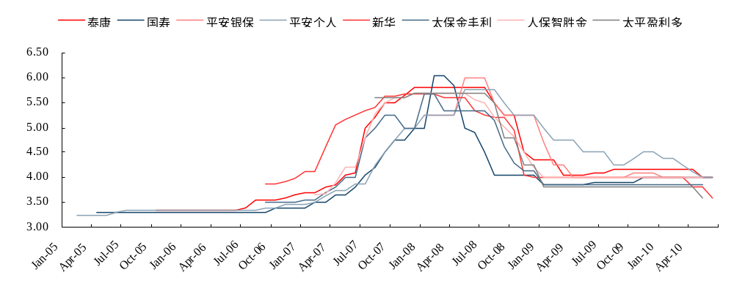
万能账户——账户净值按结算利率逐月复合增长
结算利率即为万能账户对应的负债成本
  万能产品未来保险利益与对应资产组合投资收益相关，年复合结算利率不得低于最低保证利率
  保险公司按月公布的结算利率，参考定期存款利率或国债收益率、竞争对手的结算水平、自身的投资收益能力、营销策略等中的某些因素
  2008年1月份以来，各家公司宣布的个人万能结算利率位于6.05%～3.8%之间，调整趋势基本一致。
万能产品的累计净值 按每月结算利率复合增长，负债成本全部计入账户累计净值，体现投资功能。
  假设某趸交万能保单年初生效，保费收入100元，前端费率5%，前五个年度年化结算利率5%，那么每年末账户价值分别为99.75、104.75、109.97、115.47、121.25元，客户实际投资回报率3.93%，低于结算利率。

Slide 32
万能账户——投资贡献利差的基本模式
列举各家司采用的指标水平。
万能产品的利差水平取决于实际投资收益率水平和公司利差政策；
AFS浮盈变动，一般保险公司会按合理方式分别计入负债和资本公积项下，但具体方式未披露
投资收益
资产负债表
结算利息（结算利率）
保户储金
已实现投资收益与交易类公允价值变动损益
负债准备金
公司利差
可供出售类资产的公允价值变动
未分配利润
股东权益
按合理方式
资本公积

Slide 33
独立账户——利润贡献来源于买卖差价，与投资收益无关
投连业务产生的利润来源于买卖差价、资产管理费等。投连产品的投资风险完全由客户承担，因此投连业务带来的利润与该账户的投资收益没有直接关系。
考虑到目前投连账户规模有限且退保现象普遍，保险公司在投连业务中赚取的利润有限。泰康投连规模约150亿元，平安投连规模约470亿元，国寿、太保、新华等几乎无投连业务。
泰康赢家理财投资连结保险
账户名称 | 评估日期 | 买入价（元） | 卖出价（元） | 买卖差价/卖出价
稳健收益型投资账户 | 2010年05月21日 | 1.3440 | 1.3176 | 2.00%
平衡配置型投资账户 | 2010年05月21日 | 1.3900 | 1.3627 | 2.00%
基金精选投资账户 | 2010年05月21日 | 1.1723 | 1.1493 | 2.00%
积极成长型投资账户 | 2010年05月21日 | 1.2429 | 1.2185 | 2.00%

Slide 34
投资分账户的价值贡献方式比较
投资主要通过利差和AFS浮盈变动，影响公司利润和净资产，从而将价值传导至内含价值。
 | 公司利润 | 净资产 | 内含价值 | NBV/EV
普通账户 | 高于低利率保单定价成本或高利率保单评估利率的投资收益，100%贡献利润 | ① 通过利润增厚净资产 ②可供出售类资产的公允价值变动 | ①通过增厚净资产提升内含价值 ②投资收益假设调整 | 投资收益率假设调整
分红账户 | 高于定价成本的投资收益，按不高于30%比例贡献利润 | ①通过利润增厚净资产 ②可供出售类资产的公允价值变动按一定比例形成的资本公积之和 | ①通过增厚净资产提升内含价值 ②投资收益假设调整 | 投资收益率假设调整
万能账户 | 高于定价成本的投资收益，按保险公司制定合理方式提取公司利差 | ①通过利润增厚净资产 ②可供出售类资产的公允价值变动形成的资本公积之和 | ①通过增厚净资产提升内含价值 ②投资收益假设调整 | 投资收益率假设调整
投连账户 | 买卖差价 等 | 通过利润增厚净资产 | ①通过增厚净资产提升内含价值 ②投资收益假设调整 | 投资收益率假设调整

Slide 35
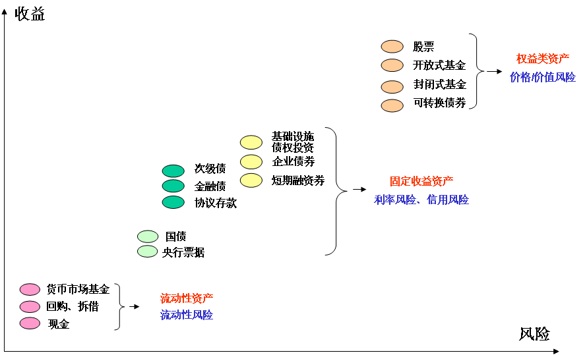
资产配置的原则及方法
账户的风险收益特征决定了大类资产的配置比例
  风险较低（预期较低收益）配置较多的固定收益类资产
  风险较高（预期较高收益）配置较多的权益类资产
  风险中等（预期中等收益）平衡配置固定收益资产和权益资产
  根据账户资产流动性管理的难易程度，配置一定比例的流动性资产

Slide 36
大类资产配置基本原则
 | 品种 | 负债要求 | 市场因素 | 配置基准 | 投资业绩
固定收益 | 银行存款 债券（国债、金融债、企业债、次级债、央票等） 债权计划 | 久期与现金流匹配 收益匹配 流动性要求 | 宏观形势判断 债券市场研究 | 80%-90%左右 | 到期收益率 差价收入等
权益投资 | 股票 基金 权证 可转债 | 偿付能力要求 风险承受能力等 | 宏观形势判断 股票市场研究 行业研究等 | 10%左右 | 财务投资收益/综合投资收益
另类投资 | 非上市股权投资 不动产（商业地产和养老社区等） 基础设施股权项目 | 流动性要求 偿付能力要求 | 估值与收益能力 | 5%-10%

Slide 37
分账户的大类资产配置
账户名称 |  | 固定收益 | 权益投资 | 另类投资 | 收益分配机制
一般账户 | 普通 | 追求期限匹配和收益要求 | 投资比例较高 | 较多配置 | 高于负债成本的投资收益，贡献为利润
 | 团红 | 注重流动性管理 | 根据分红储备及AFS累计浮盈而定 | 无 | 扣除定价利率/评估利率对应负债成本后的投资收益的30%，贡献为利润（分红产品的精算规定）
 | 个红 | 追求期限匹配和收益要求 | 根据分红储备及AFS累计浮盈而定 | 较多配置
 | 个万 | 追求期限匹配和收益要求 | 根据平滑准备及AFS累计浮盈而定 | 可配置 | 公司利差的提取幅度，由公司自身决策，暂无监管规定
 | 团万 | 注重流动性管理 | 根据平滑准备及AFS累计浮盈而定 | 无
独立账户 | 投连 | 流动性及收益要求 | 产品规定基准比例及范围 | 无 | 投连价格的买卖差价作为公司利润

Slide 38
偿付能力监管
按偿付能力分类监管的相关规定，偿付能力高于150%的保险公司属于充足II类，偿付能力充足率低于150%的保险公司，其股票投资和其他投资渠道可能受到监管机构的额外限制。
偿付能力充足率=实际资本/最低资本，实际资本=认可资产-认可负债
最低资本 | 实际资本
 | 认可资产 | 认可负债
投资连结保险产品期末责任准备金的1％； 传统、分红和万能等寿险产品期末责任准备金的4％； …… | 股票和基金按账面价值的95%计为认可资产； 基础设施股权或债权计划按账面价值的95%计为认可资产； 次级债认可比例与发行人偿付能力充足率（或资本充足率）有关，认可比例100%或95%； AA等级及以上的企业债按100%计为认可资产，AA等级以下的企业债按90%计为认可资产 …… | 法定责任准备金100%计为认可负债； 万能平滑准备100%计为认可负债； 分红特别储备的70%计为认可负债； 次级债按剩余年限计提一定比例的认可负债。

Slide 39
偿付能力比较
2009年末 | 实际资本 （亿元） | 最低资本 （亿元） | 偿付能力溢额 （亿元） | 偿付能力 充足率
中国人寿 | 1,471.2 | 484.6 | 986.6 | 304%
中国平安 | 1,175.6 | 389.2 | 786.4 | 302%
寿险 | 508.9 | 224.5 | 284.4 | 227%
产险 | 72.7 | 50.6 | 22.1 | 144%
中国太保 | 730.2 | 164.1 | 566.1 | 445%
寿险 | 257 | 123.6 | 133.4 | 208%
产险 | 70.2 | 40.5 | 29.7 | 173%

Slide 40
目 录
主要内容
何为“好”寿险公司
如何为寿险公司估值
投资帐户的不同分类
财务分析与研究总结
Notes:
PPT正式内容开始前，各部分章节之前，应插入目录页。
一级标题：楷体28号加粗。
二级标题：楷体24号。

Slide 41
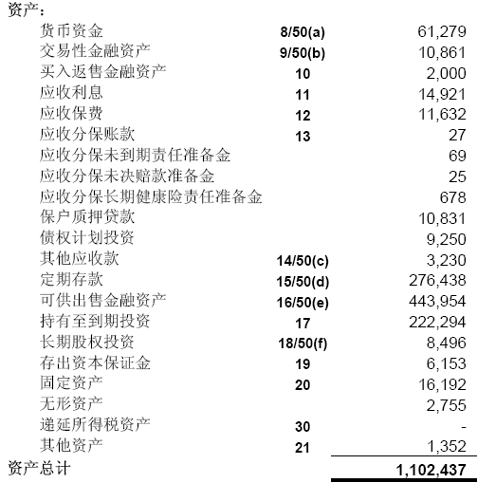
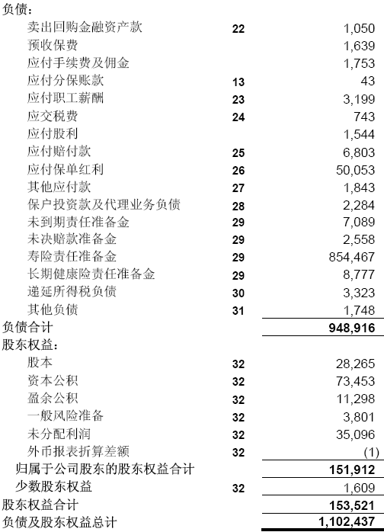
资产负债表两大科目：投资资产与准备金负债

Slide 42
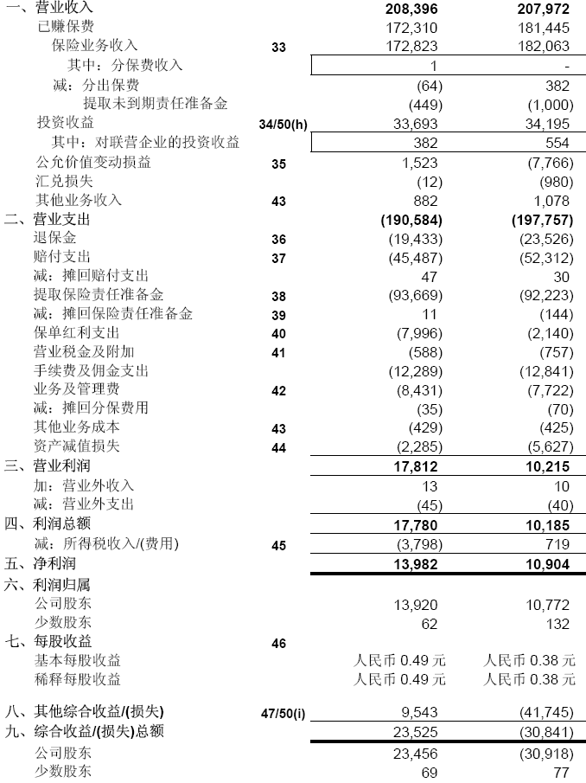
利润表:投资收益是影响利润的主要科目
收入科目::
营业收入: 2084亿
已赚保费: 1723亿
投资收益: 352亿
费用支出科目::
退保及赔付: 649亿
提取准备金: 937亿
保单红利支出:80亿
手续费及佣金:123亿
业务及管理费:84亿
利润总额: 178亿(2008年102亿)
综合收益:235亿(2008年-308亿)

Slide 43
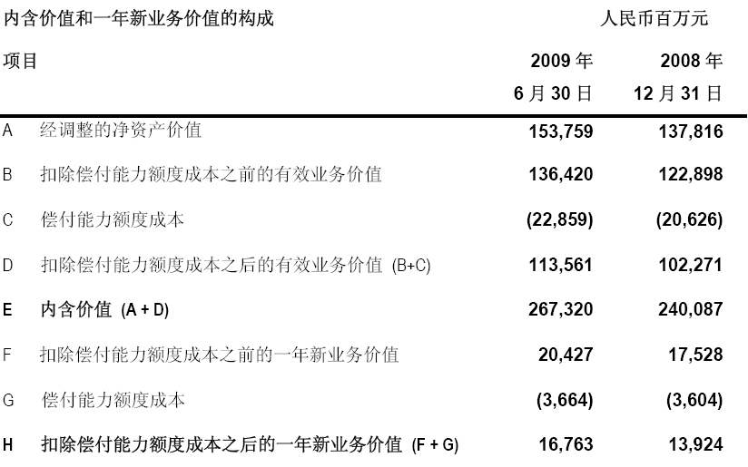

内涵价值表

Slide 44
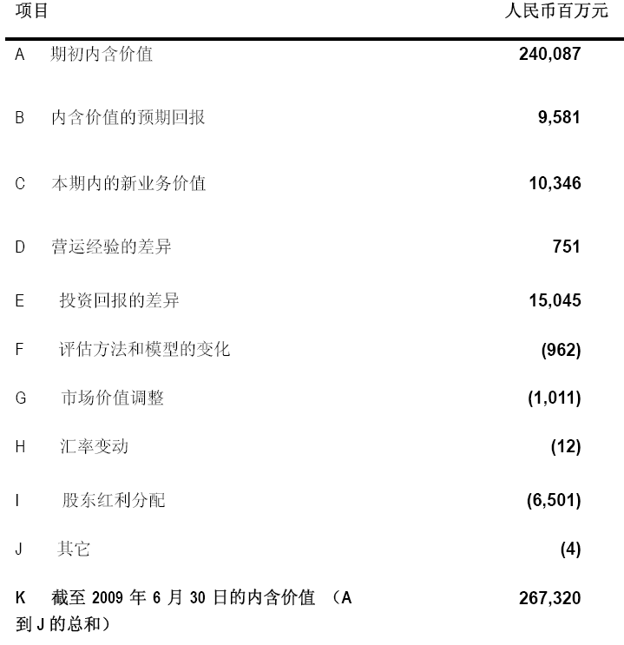
内涵价值变动分析

Slide 45
新业务价值测算:APE与利润率
 | 2006 | 2007 | 2008 | 1H2008 | 1H2009 | 同比增长率
個人人壽保險業務 | 150,441 | 163,489 | 263,398 | 160,774 | 159,067 | -1.1%
首年業務 | 79,219 | 85,662 | 176,495 | 112,070 | 98,524 | -12.1%
躉交 | 54,833 | 57,917 | 141,109 | 89,242 | 75,295 | -15.6%
期交首年 | 24,386 | 27,745 | 35,386 | 22,828 | 23,229 | 1.8%
續期業務 | 71,222 | 77,827 | 86,903 | 48,704 | 60,543 | 24.3%
團體人壽保險業務 | 22,230 | 23,034 | 21,430 | 15,832 | 8,010 | -49.4%
首年業務 | 22,193 | 22,997 | 21,421 | 15,825 | 8,004 | -49.4%
躉交 | 22,102 | 22,766 | 21,412 | 15,817 | 8,000 | -49.4%
期交首年 | 91 | 231 | 9 | 8 | 4 | -50.0%
續期業務 | 37 | 37 | 9 | 7 | 6 | -14.3%
意外險和健康險業務 | 11,090 | 11,899 | 13,042 | 6,618 | 6,984 | 5.5%
短期意外險業務 | 5,148 | 5,495 | 6,153 | 3,061 | 3,544 | 15.8%
短期健康險業務 | 5,942 | 6,404 | 6,889 | 3,557 | 3,440 | -3.3%
合計 | 183,761 | 198,422 | 297,870 | 183,224 | 174,061 | -5.0%
APE | 43,261 | 47,943 | 64,689 | 39,960 | 38,547 | -3.5%
一年新业务价值 | 10,481 | 12,047 | 13,924 | 7,506 | 10,346 | 37.8%
新单利润率 | 24.2% | 25.1% | 21.5% | 18.8% | 26.8% | 8.1%

Slide 46
σ（PVNB）<σ (内涵价值)<σ (净资产)<σ (EPS)
 | 净利润 | 净资产 | 内涵价值 | 一年新业务价值
 | 中国人寿
2006 | 162.6% | 83.2% | 59.7% | 39.9%
2007 | 95.4% | 47.4% | 38.8% | 14.9%
2008 | -63.9% | -20.6% | -4.9% | 15.6%
标准差 | 116.3% | 52.7% | 33.0% | 14.3%
 | 中国太保
2006 | 44.1% | 80.9% | NA | NA
2007 | 440.9% | 377.3% | 315.5% | 38.6%
2008 | -80.0% | -22.3% | -6.4% | 21.1%
标准差 | 272.1% | 207.4% | 227.6% | 12.3%
 | 中国平安
2006 | 122.6% | 40.5% | 35.6% | 13.1%
2007 | 107.9% | 134.2% | 129.2% | 40.0%
2008 | -94.4% | -25.4% | -18.3% | 18.8%
标准差 | 121.2% | 80.2% | 74.6% | 14.2%

Slide 47
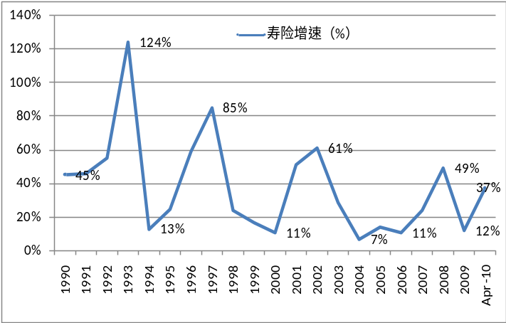
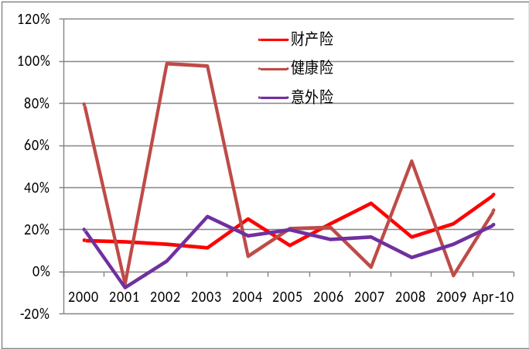
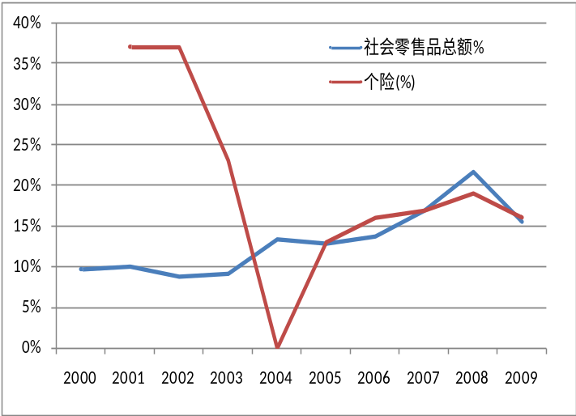
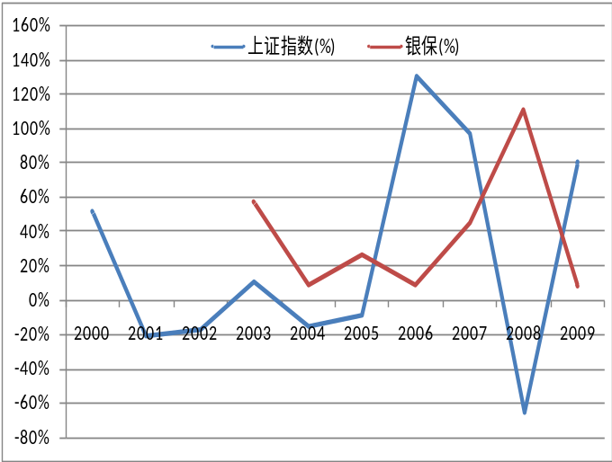
寿险消费和投资的双重属性
寿险增长比产险、意外险和健康险更有波动性。
个险增长与社会零售品总额增长同步。
银保增长与上证指数负相关。

Slide 48
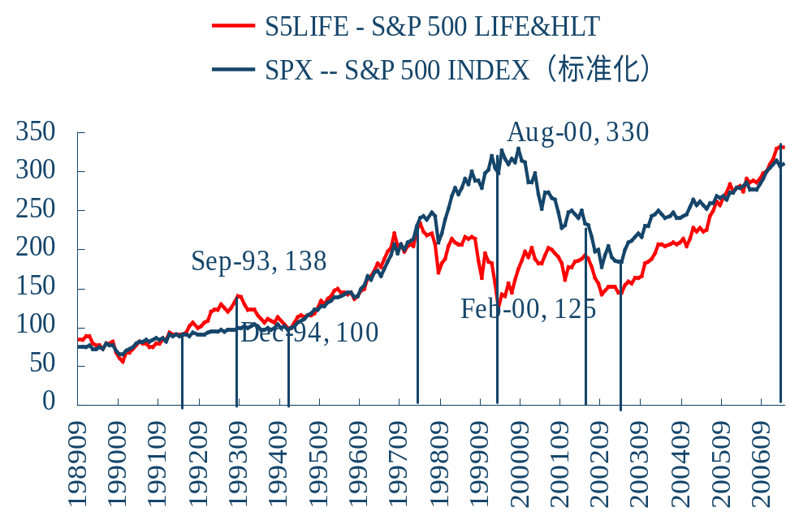
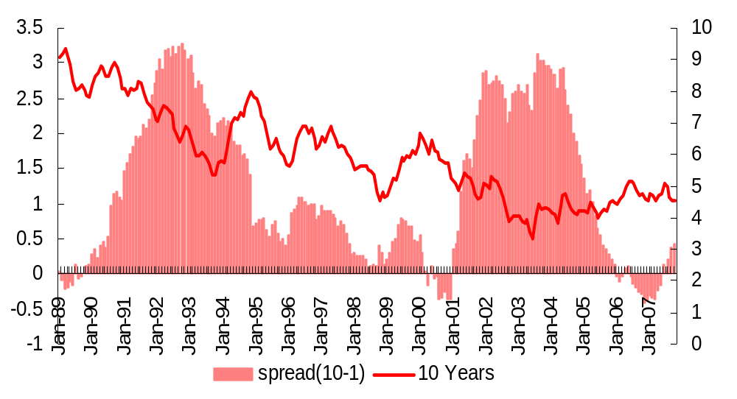
利差周期比利率周期对保险股走势更有预见性
美国市场保险股走势与大盘出现阶段性背离，长债利率上升与利差收窄
美国保险公司普通帐户配置股票资产较少，利率波动比股市波动对其估值影响更大，利率曲线倒挂对其投资收益冲击更大。

Slide 49
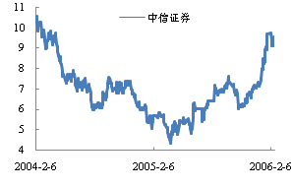
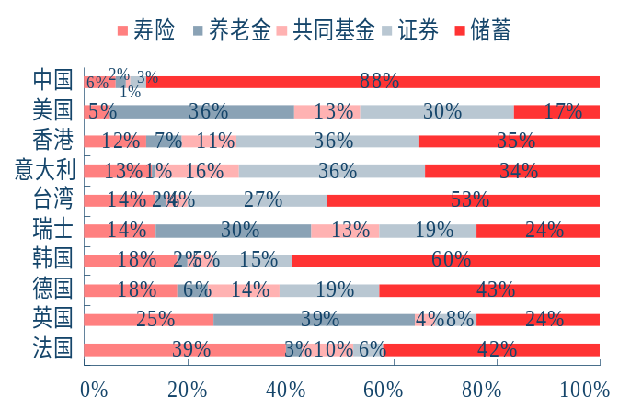
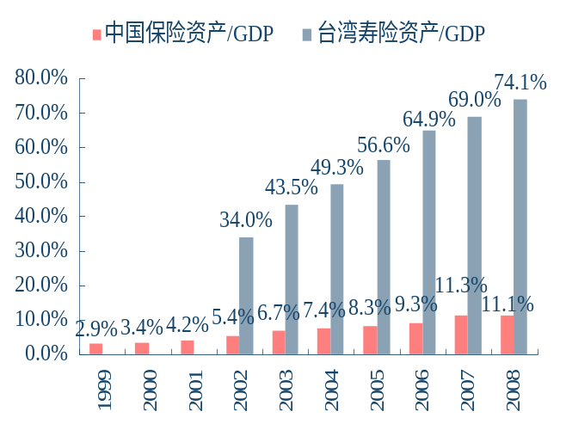
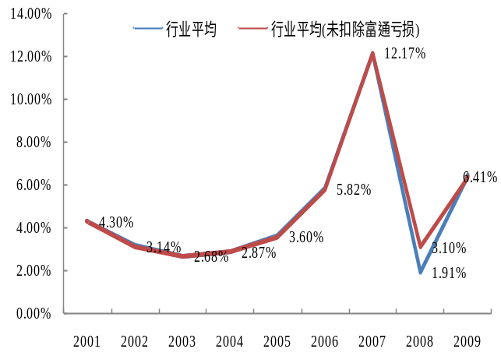
当前保险业类似于2004-2005年的证券业
数据：4万亿保险准备金VS80万亿银行资产；10%家庭资产构成VS30%资产构成；1万亿保费VS30万亿居民储蓄。
主要的障碍：税收优惠短期难以推出；短期投资收益率看不到大幅回升的迹象。
主要的期待：行业杠杆率有大幅提升的可能性；信用债市场的大扩容；股票指数期货在组合投资中的运用等。

Slide 50
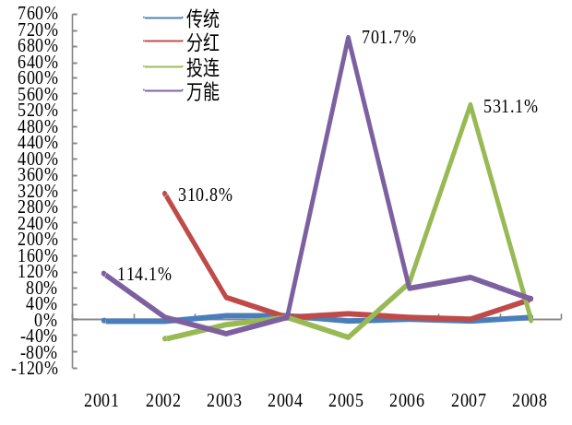
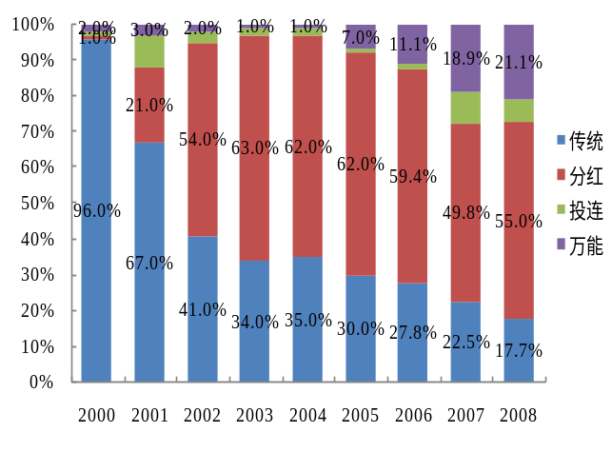
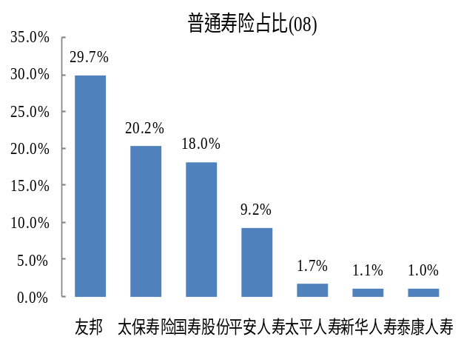
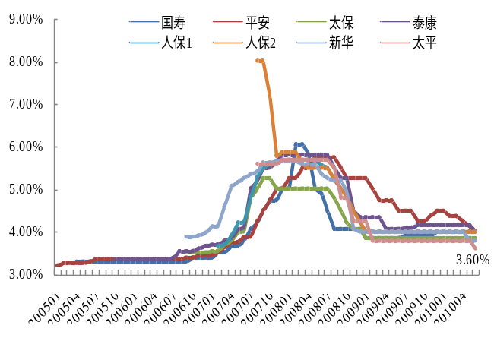
定价利率上调后传统险有望迎来爆发机会
阶段性爆发增长：1992年友邦引入个人代理制的渠道创新带来保费高增长，1996-1997年因预定利率高于存款利率高增长，2001-2002年引入分红险提高收益率预期， 2008年推广万能险因股票市场大跌和降息。
预定利率（参考法定准备金评估利率） | 原有预定利率 | 5年期定期 存款收益率 | 银行间5年期 国债平均收益率 | 银行间10年期 国债平均收益率
3.50% | 2.50% | 3.37% | 3.01% | 3.59%

Slide 51
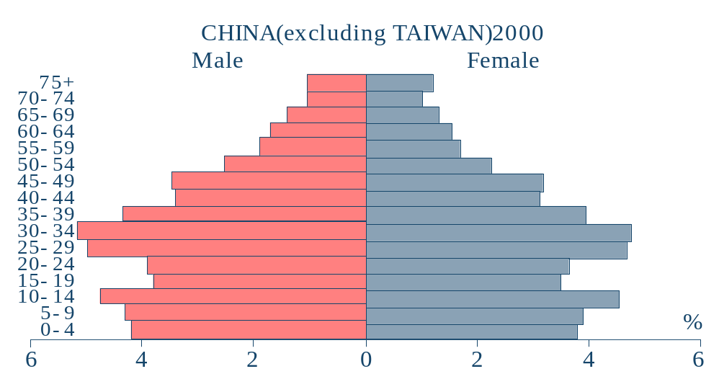
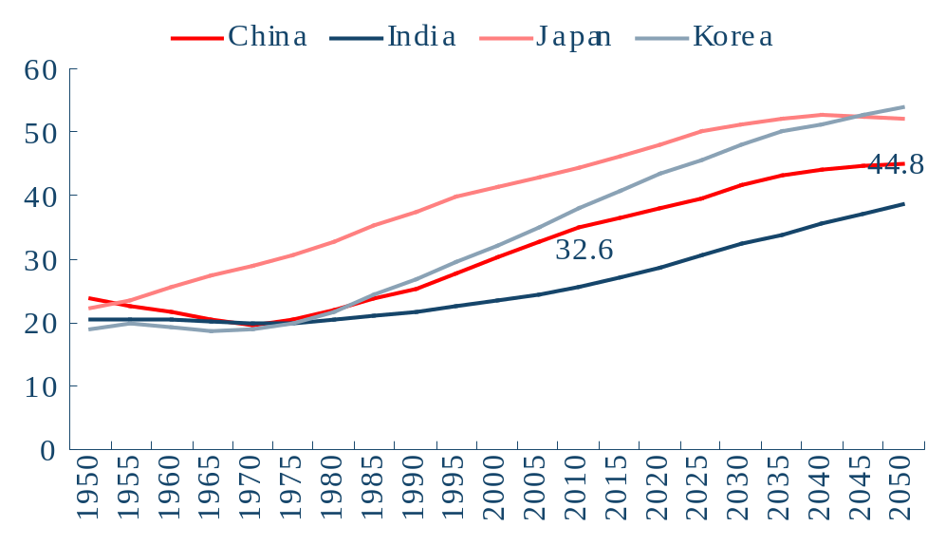
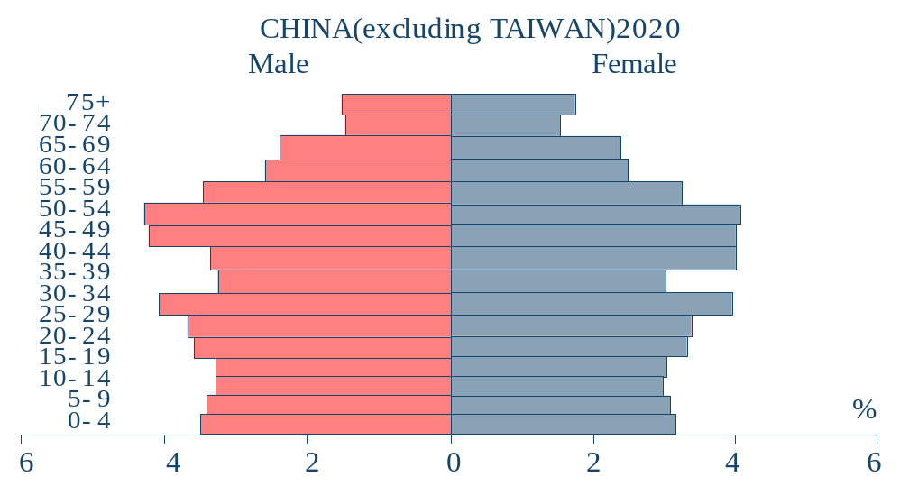
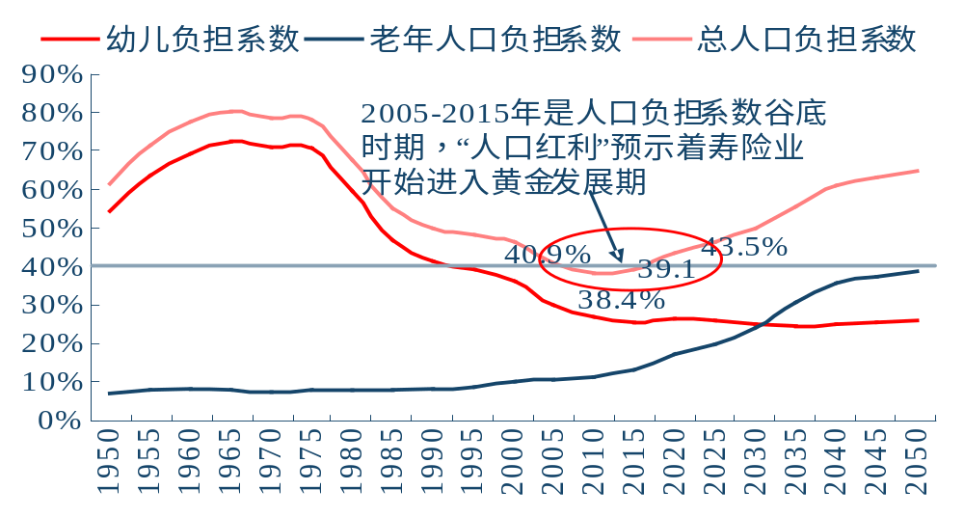
即将来临人口老龄化将催生寿险消费黄金期

Slide 52

致谢！
中国 · 上海 200122
浦东新区世纪大道1568号中建大厦22层
中信证券研究部
黄华民
hhm@citics.com
8621-68761622

